Slide 1

Performance Measurement, Evaluation and Analysis
2025年浙江大学优秀大学生夏令营项目汇报
汇报人： | 周奔成
本科院校： | 北京科技大学
本科专业： | 计算机科学与技术

Slide 2
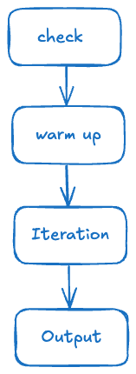
UNIVERSITY OF SCIENCE AND TECHNOLOGY IN BEIJING
Performance Measurement
SPECjvm2008运行流程
基准平台：采用 SPECjvm2008 基准测试套件评估 Java 虚拟机性能，覆盖不同工作负载类型。
测试配置：使用 Base 和 Peak 模式的标准配置。每个子测试热身至少2分钟，运行4分钟，保证采样充分。
性能指标：以每分钟操作数 (ops/min) 衡量性能。
测试环境：x86_64 16核CPU + Ubuntu22.04LTS SPECjvm2008 根据CPU逻辑核心数自动并行执行线程，充分利用多核资源。
Notes:
本次实验以SPECjvm2008作为测量负载，通过运行多个java application 完成对系统硬件以及软件性能的测试。
该测试工具以 operations per minute作为衡量指标，评测每一个应用在每分钟内可以运行几次，同时测试通过长时间运行并取平均值来捕捉更加平滑的性能波动。
默认在多核环境下，SPECjvm会自动根据核心数量启动相同数量的线程，保证对CPU资源利用最大化

Slide 3
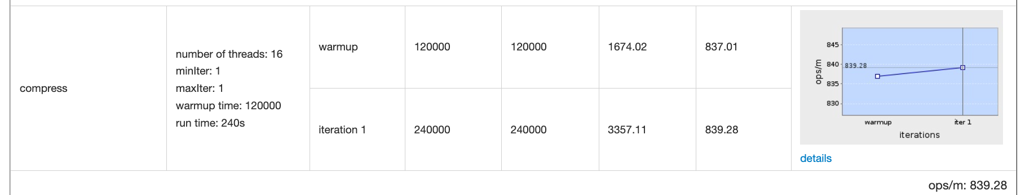
UNIVERSITY OF SCIENCE AND TECHNOLOGY IN BEIJING
Performance Measurement —— Output
Warm up： 每个子测试正式计时前包含 120秒热身 时间。
热身允许JIT编译器将热点代码优化成本地代码，提升后续运行速度
同时利用局部性原理预热缓存，提高指令和数据缓存命中率。
Note： 尽量减少系统无关进程干扰，让 CPU 利用率接近100%。但由于操作系统调度和 I/O 开销，CPU 利用率可能略低于100%。
Notes:
在SPECjvm2008性能测试中，热身是一个重要的概念，将测试基准通过热身进入稳定状态，避免初始状态下冷启动等一系列不确定因素，从而获取相对公平的测量。
热身之所以能够提升benchmark的运行效率，可以通过JIT编译器热点代码的优化 和 局部性原理的到的cache缓存来解释。
通过实验结果可知，大部分基准测试都能像compress这样，在iteration中得到比warmup更加高的效率
而部分性能反而降低的基准测试可以从测试本身的 程序随机性 和 软硬件环境变化 等方面解释

Slide 4
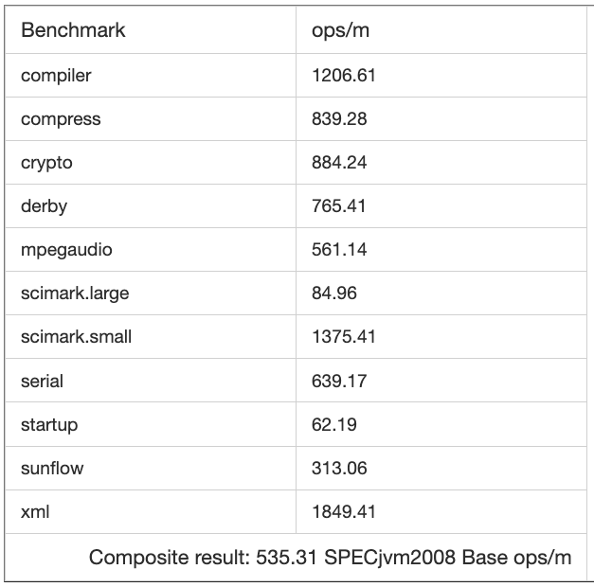

UNIVERSITY OF SCIENCE AND TECHNOLOGY IN BEIJING
Performance Measurement —— Base VS Peak
测试结果：Base模式下得到综合成绩约为 535 ops/min，Peak模式下得到综合成绩提升到570 ops/min左右
Notes:
SPEC不同子测试之间成绩差异十分明显，反映了不同的性能瓶颈，有的受限于CPU计算能力、有的受限于内存大小和GC策略
Peak和base之间性能亦有差别，说明peak模式下通过优化JVM配置参数能够使得用户程序的运行得到小幅提升。
这样的性能差距说明，除了硬件为程序提供算力上限，JVM等软件的优化也决定了能否拿出一台机器的最高性能，这也就有了assignment2中4个厂家的jdk的性能比较。

Slide 5
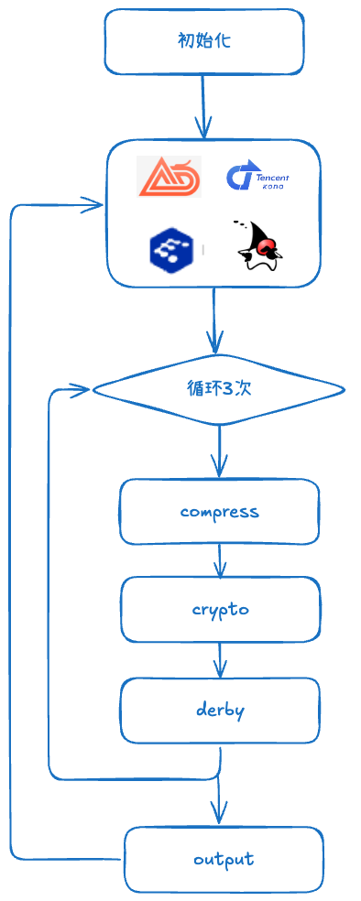
UNIVERSITY OF SCIENCE AND TECHNOLOGY IN BEIJING
Performance Evaluation
实验目标： 比较不同厂商 JVM 的性能差异，评估各自优势。选择了4种 JDK 发行版：OpenJDK (Oracle), Huawei BiSheng JDK, Alibaba Dragonwell, Tencent Kona，统一使用 JDK8 版本。
测试方案： 编写自动化脚本 run_specjvm_all.sh 批量执行 SPECjvm2008 基准。脚本依次切换四种 JDK，在相同参数下重复运行 crypto, compress, derby 三个子测试，各运行3轮。总计收集 4(JDK) × 3(重复)= 12组性能数据，保证公平的测试。
Notes:
在实验二中，我需要在相同的硬件环境下，对4家不同厂商的JDK在相同负载和参数下进行性能比对，确保差异来自JVM实现。
在本次实验中，考虑到SPECjvm2008对JDK的最佳兼容版本是JDK5\6\7等，因此均对各个厂商的JDK8进行测试。

Slide 6
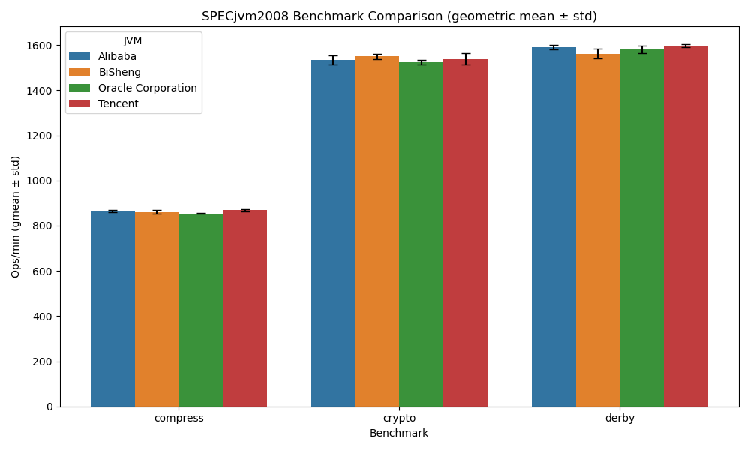
UNIVERSITY OF SCIENCE AND TECHNOLOGY IN BEIJING
Performance Evaluation —— grometroy mean
平均性能： 计算每种JDK在每项基准上ops/min 的算数平均和几何平均以及标准差，绘制几何平均柱状图如左图所示。结果显示不同 JDK 在不同任务上性能略有差别。
性能波动：总体看各JDK在 crypto 和 compress 上波动较小，derby 基准上的波动稍大，说明 derby 基准对JVM性能稳定性挑战更大。
Notes:
实验对每种JDK的性能都做了算数平均和几何平均计算，左图采用的是几何平均，因为几何平均值的计算能够很好的规避极大值对平均值计算造成偏移，具备更好的鲁棒性，但是本实验显示每种JDK在各个基准上的表现都非常接近，因此此处几何平均值和算数平均值的差异并不大。
根据实验结果显示，可以发现OpenJDK和Dragonwell整体性能非常接近，而Kona在CPU密集的compress上略胜一筹，BiSheng在crypto等基准中表现突出。

Slide 7
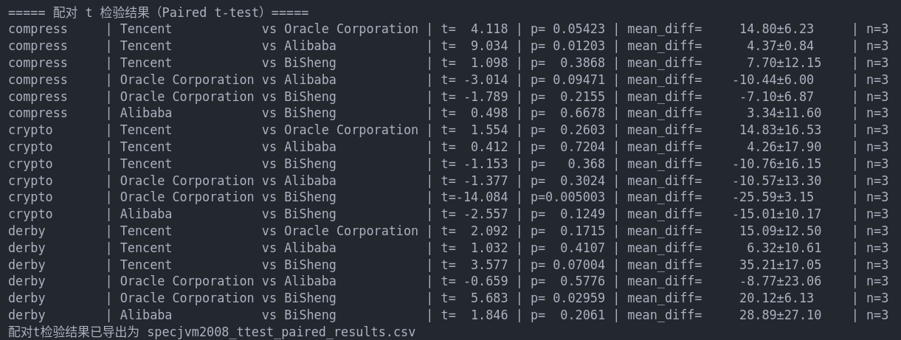
UNIVERSITY OF SCIENCE AND TECHNOLOGY IN BEIJING
Performance Evaluation —— paired t test
实验总结：各厂商JDK不存在“一家独强”于所有场景，性能优势取决于负载类型。
对每个基准任务，采用 paired t test 检验比较不同JDK的性能差异
Notes:
用paired t test比较4中JDK的性能，验证其间性能差异的显著性和可信度。
根据检验结果显示， 多数JDK对之间性能差异不显著，但在特定场景下存在明显差异：例如，在 compress 基准中 Kona 相比 Dragonwell 表现显著更优（p = 0.012 < 0.05），相对于 OpenJDK 也接近显著水平 (p ≈ 0.054)。在 crypto 基准中， BiSheng 显著高于 OpenJDK (p = 0.005 < 0.01)。derby 基准中，BiSheng 也以约20 ops/min 优势显著领先 OpenJDK (p = 0.030 < 0.05)。
关于实验二的总结：不同JDK针对不同应用场景有各自优化侧重。例如，Kona 可能在线程调度和GC方面针对计算密集型负载做了优化；BiSheng 则对加密算法和大内存管理优化突出；Dragonwell 和 OpenJDK 保持通用优化，因而性能中规中矩。

Slide 8
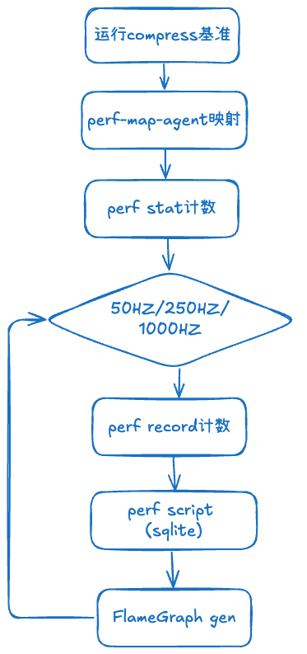
UNIVERSITY OF SCIENCE AND TECHNOLOGY IN BEIJING
Performance Analysis
分析目标： 针对SPECjvm2008中的 compress 基准，进行系统性能剖析，定位程序的主要性能瓶颈与优化机会。
工具链： 采用 Linux 下的 perf 工具集对应用进行多层次分析，包括 perf stat（收集宏观性能计数）、perf record（采样 CPU 调用栈）、perf report/perf script（分析采样数据）。
辅助脚本：
FlameGraph 将采样数据可视化，展示热点代码路径。
perf-map-agent 将 Java JIT 编译的方法地址映射回符号名。
export-to-sqlite.py 将 perf 数据导出为结构化的 SQLite 数据库。
编写自定义分析脚本（perf_sqlite_analysis.py）对不同采样频率的数据进行对比分析。
Notes:
需要从硬件事件统计和代码路径两方面审视。通过列举工具，说明分析的全面性和专业性。这也表明该阶段与前面性能评估不同，更关注内部机理而非单纯性能数字。

Slide 9
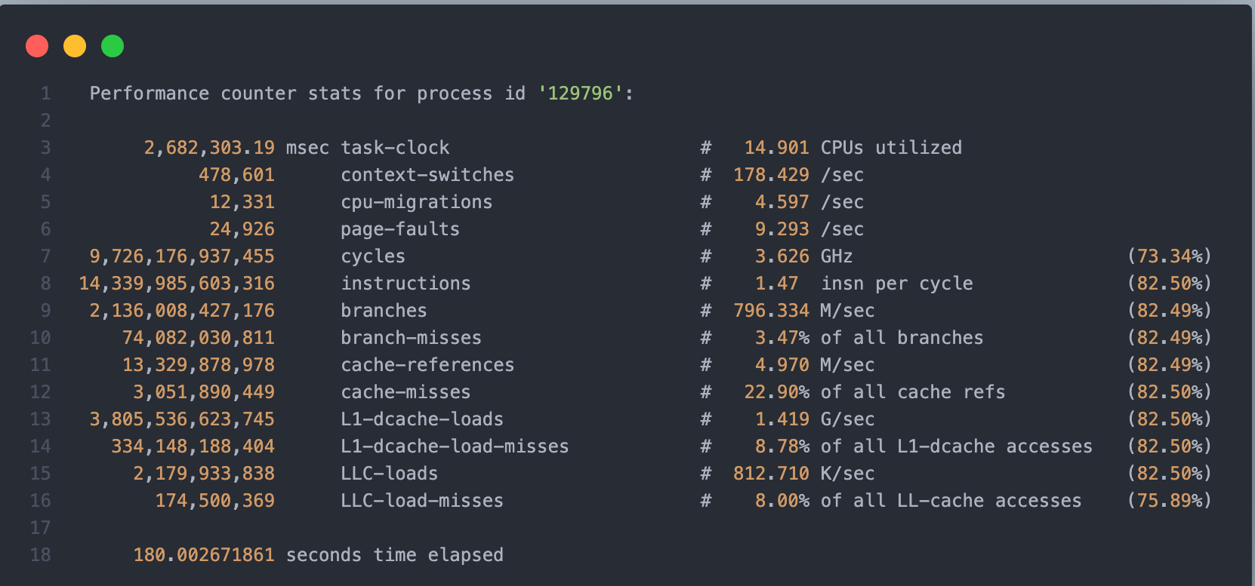
UNIVERSITY OF SCIENCE AND TECHNOLOGY IN BEIJING
Performance Analysis —— perf stat
观测结果： compress 任务在测试时实现了高 CPU 利用率，多个核均繁忙工作，指令执行数较高。同时注意到 L1 和 LLC 缓存未命中率偏高,大量数据访问未命中缓存，导致频繁访问更慢的内存。说明内存空间局部性可能是性能瓶颈之一。
Notes:
通过perf stat，我们定量展示compress在运行过程中的硬件性能概况。此处显示cache miss偏高这一现象，解释这意味着大量内存访问没有在cache命中，拖慢了程序。也可解释IPC的意义——如果每周期执行指令较少，可能是等待内存所致。这一页结论将引出下一步，需要用火焰图看具体哪个函数在消耗时间，是否对应于大量内存操作。

Slide 10
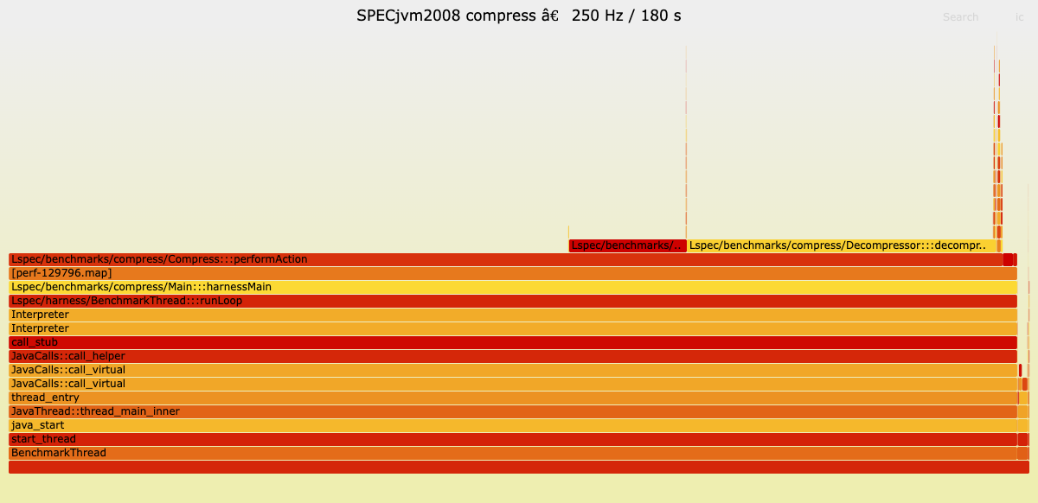
UNIVERSITY OF SCIENCE AND TECHNOLOGY IN BEIJING
Performance Analysis —— FlameGraph
根据火焰宽度，热点主要集中在压缩算法上的 compress() 和 decompress() 方法
Notes:
火焰图的横轴表示函数被采样到的总时间占比（“火焰”的宽度），纵轴表示调用栈层级。最宽的“火焰块”对应消耗时间最多的代码路径。
对于 compress 基准，火焰图显示主要热点集中在压缩算法实现上：如 Compressor.compress() 和 Decompressor.decompress() 方法，以及顶层调用 Compress::performAction 方法。这些关键方法的火焰块最宽，表明压缩/解压逻辑耗费了最多的CPU时间。
除主要压缩算法函数外，火焰图还揭示了一些意外的开销：例如 Java 层反复创建输入/输出缓冲区对象，也占据了一定比例的时间。另外，由于部分 JVM 内部 native 方法 被高频调用，在火焰图上形成了明显的平坦“高原”区域，提示这些包装调用消耗也不可忽视。

Slide 11
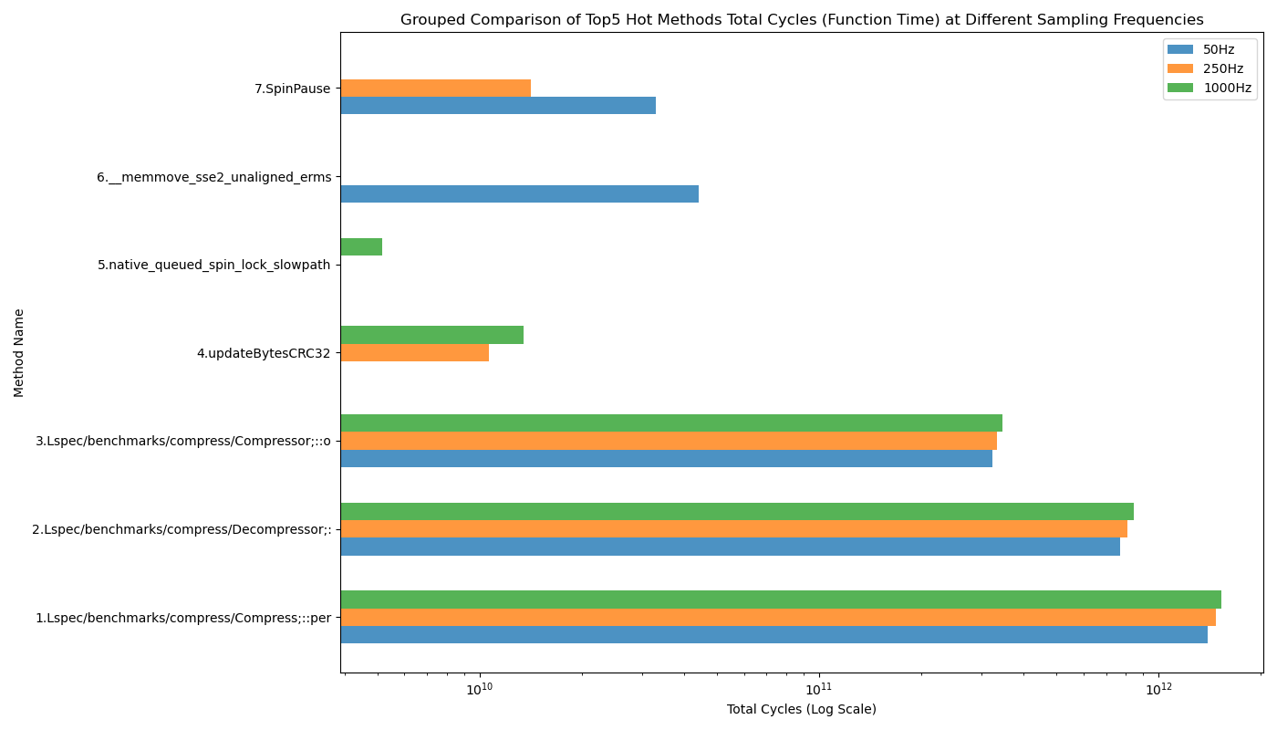
UNIVERSITY OF SCIENCE AND TECHNOLOGY IN BEIJING
Performance Analysis —— granularity comparison
分别以 50Hz, 250Hz, 1000Hz 三种频率对 compress 基准进行了采样分析，发现不同频率下捕捉到的热点函数不同
Notes:
性能分析本身也有方法论上的权衡。采样过密虽可获取详尽信息，但会造成采样结果冗余、负担过重，可能影响程序行为。
而采样过疏则可能遗漏重要信息。通过实验结果所示，在不同采样频率下，前三种热点函数都是一样的，并且随着采样频率降低，每个方法的cycles统计数量也有所降低。
并且可以发现在不同频率之下，第4第5名的热点函数捕捉在不同采样频率下甚至结果不同，因此选取一个适中的采样频率非常重要，要在采样的准确性和独立性之间做出平衡

Slide 12
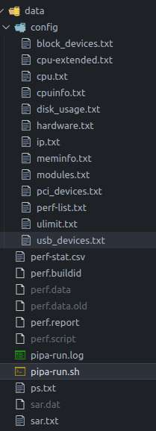
UNIVERSITY OF SCIENCE AND TECHNOLOGY IN BEIJING
Performance Analysis —— PIPA
使用 pipa generate 指令得到pipa-run.sh脚本，该脚本同样调用perf stat、perf record、perf report、perf script等指令进行性能追踪。
除了perf工具集，pipa-run.sh还调用了ip、 ls* 系列指令对机器上的CPU、硬盘、内存、USB设备、PCI总线设备等硬件进行跟踪，得到更加详尽的软硬件性能跟踪结果。

Slide 13
UNIVERSITY OF SCIENCE AND TECHNOLOGY IN BEIJING
Thank You
Q&A

